Slide 1
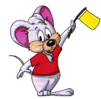
«Сравнение чисел».
Урок математики в 1 классе
Учитель начальных классов МБОУ СОШ 31
п.Родники Белореченского района
Акопян А.Р.

Slide 2
Повторение. Нумерация чисел 11-20.
Увеличьте на 1 числа: 11, 15, 17,19
Уменьшите на 1 числа:13,14,19,11
Назовите соседей числа: 15, 18,11
12
16
18
20
12
13
18
10
14 и 16
17 и 19
10 и 12

Slide 3
НАЙДИ НАТУРАЛЬНЫЙ РЯД
1 2 3 5 6 7 8 9…
0 1 2 3 4 5 6 …
1 2 3 4 5 6 7 8 9 …
3 4 5 6 7 8

Slide 4
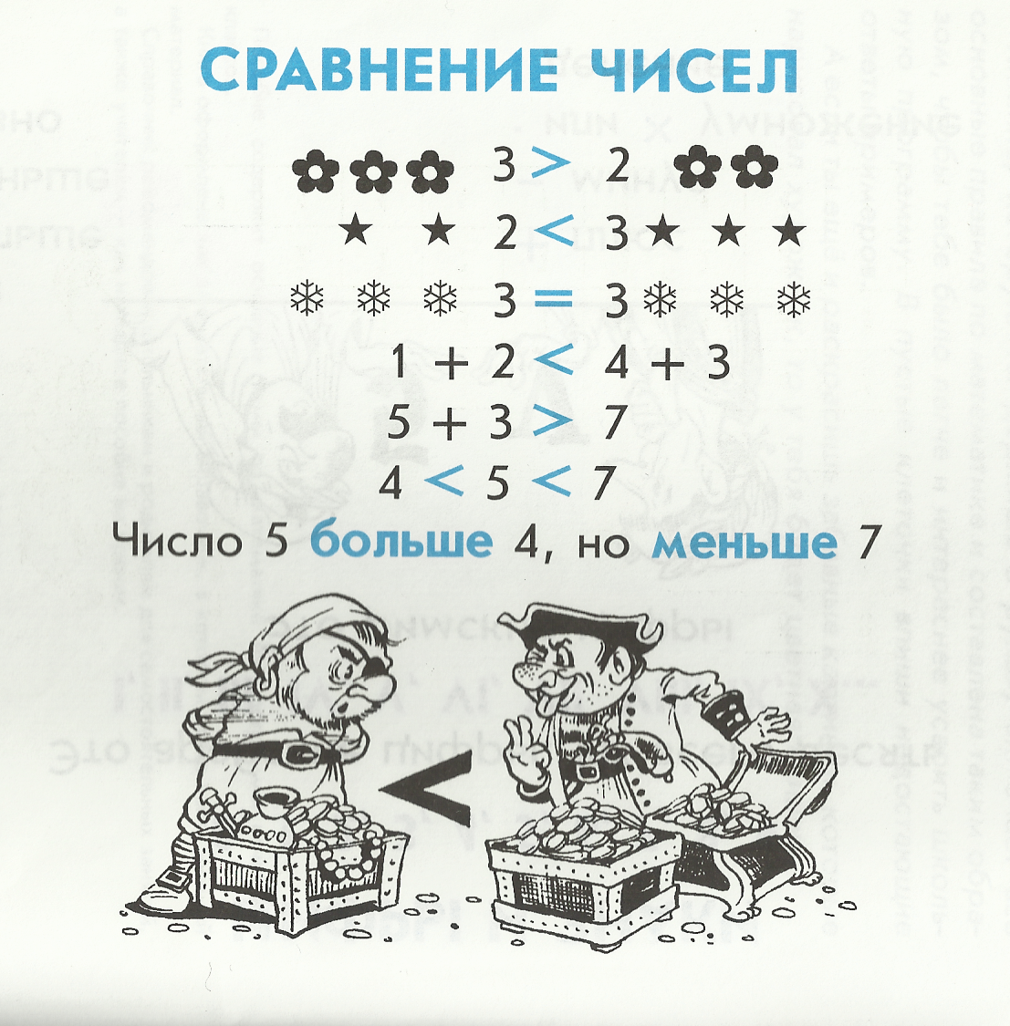

Slide 5
Соедините суммы в порядке увеличения их значения
6+2
6+9
8
15
6+7
13
6+0
6+3
6
6+8
9
14

Slide 6
Сегодня я узнал… Я понял, что… На уроке я научился…

